Slide 1
Til læraren – instruks
Realistisk tradisjon: litterær gruppeterapi
Tidsbruk: ca. 90 minutt
Struktur og mål: Gjennom rollespel får elevane moglegheit til å utforske skjønnlitterære tekstar og karakterane der. Opplegget er laga slik at ca. 14 elevar blir involverte i ein gruppeterapisekvens. Det kan derfor leggast opp til to terapigrupper, slik at alle elevane får ei rolle kvar. Sjå fleire kommentarar til opplegget under dei enkelte lysbilda.
Opplegget er ein omarbeidd versjon av eit undervisningsopplegg laga av Maja Løvland, Anita Ramberg, Gunnvor Hildre, Ludvig Kristoffersen og Jorill Kittang på Hartvig Nissens skole.
Bilda i PPT-en er klarerte (kjøpte ut) og kan brukast fritt i Intertekst vg3-undervisninga. Bilda og PPT-en skal ikkje sendast vidare til andre lærarar som ikkje bruker Intertekst.

Slide 2
Til læraren – tips til tekstar
Terapigruppe 1
Sult av Knut Hamsun, s. 421
«Jeg ser» av Sigbjørn Obstfelder, s. 418
«Jeg velger meg april» av Bjørnstjerne Bjørnson, s. 380
«Levende» av Søren Ulrik Thomsen, s. 483
Moglegheiter
Utforske framandgjering, angst, uro, byliv og syn på endringar. Teksten til Bjørnson er meir optimistisk til endringar enn dei andre karakterane / lyriske eg-a gir uttrykk for. Teksten til Thomsen er frå 1980-talet, og dansk. Ein kan trekke litt lengre linjer enn berre slutten av 1800-talet og Kristiania.

Slide 3
Til læraren – tips til tekstar
Terapigruppe 2
En mann i kostyme av Tomas Espedal, s. 532
«Straff» av Cecilie Løveid, s. 469
«En asylsøkers jantelov» av Sumaya Jirde Ali, s. 472
«Om formyndermennesket» av Jens Bjørneboe, s. 463
Moglegheiter
Utforske 22. juli i lys av andre tekstar/perspektiv. Kvar kjem råskap og vondskap frå? Kvar kjem førestillinga om «vi» og «dei» frå, og kva er faren med ei slik polarisering?

Slide 4
Til læraren – tips til tekstar
Terapigruppe 3
Amtmannens døtre av Camilla Collett, s. 377
Kransen av Sigrid Undset, s. 401
«Pleie» av Merethe Lindstrøm, s. 511
«Mållinjen» av Abid Raja, s. 542
Moglegheiter
Utforske kjønn, kjærleik, seksuell tiltrekking, skuld og skam

Slide 5
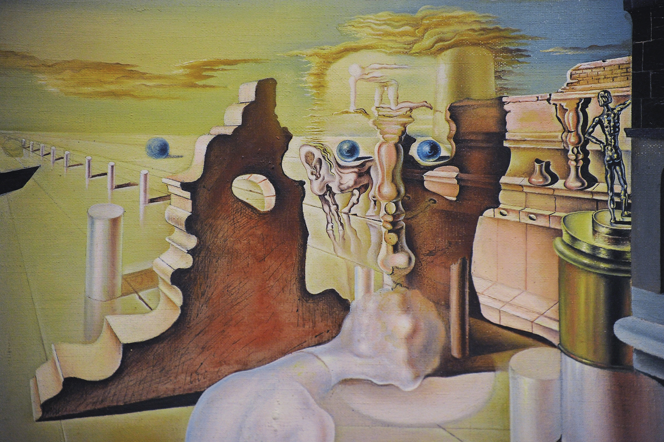
Litterær terapi
Tenk deg at fire litterære karakterar møtest til gruppeterapi.
Dei har alle noko dei slit med, som dei andre karakterane kan kjenne seg igjen i. Kanskje er dei einsame? Ulykkeleg forelska eller fulle av hat overfor samfunnet dei lever i?
No skal du få leve deg inn i fire karakterar, utforske utfordringane dei står i, og dessutan gi/få råd om kva dei kan gjere for å betre livet sitt.

Slide 6
Gjennomføring: Klassen les tekstane
Klassen les tekstane som skal møtast i gruppeterapi.
Eksempel
Amtmannens døtre av Camilla Collett, s. 377
Kransen av Sigrid Undset, s. 401
«Pleie» av Merethe Lindstrøm, s. 511
«Mållinjen» av Abid Raja, s. 542
Notes:
Merk: Dette kan ta lang tid dersom alle tekstane blir lesne i sin heilskap i klasserommet. Det er mogleg å sette saman lesegrupper på fire og dele tekstane mellom gruppene. Rollene må då fordelast slik at rolleinnehavaren har vore på «rett» lesegruppe.

Slide 7
Tips til spørsmål som kan utforskast
Kva fysiske eigenskapar har karakterane?
Korleis oppfører dei seg?
Korleis snakkar dei? Kva innsikt kan du få frå det dei seier eller tenker?
Er karakteren i konflikt med andre karakterar i historia? Kva slags konflikt? Korleis reagerer karakteren?
Korleis blir karakteren endra (eller ikkje endra) av konflikten?
Kva slags forhold har karakteren til sine næraste?
Korleis trur du karakteren har hatt det i barndommen?
Basert på di første lesing av karakterane i teksten: Endrar dei seg i det heile, eller held dei fram med å vere nøyaktig dei same som dei var i byrjinga?

Slide 8
Gjennomføring: Rollene blir delt ut
skjønnlitterære karakterar som deltek i terapi (4 elevar)
støtte til dei skjønnlitterære karakterane (4 elevar)
psykologar (lærar pluss 1 elev)
Livsmeistringsrådet (4 elevar)
programleiar i Livsmeistringsrådet (1 elev)

Slide 9
Gjennomføring: Gruppeterapi!
Den indre sirkelen (raud) består av dei fire karakterane som er i terapi, pluss dei to psykologane (lærar og elev).
Den ytre sirkelen (blå) består av Livsmeistringsrådet og resten av klassen, som aktivt lyttar til terapistunda.

Slide 10
Tips til spørsmål de kan stille i gruppeterapien
Vi blir kjente med karakterane
Bli-kjent-runde der alle seier kvifor dei er i terapi.
Kva ønsker du å oppnå med å gå i terapi?
Beskriv livet ditt slik du opplever det no.
Har det skjedd noko i fortida di som har vore vanskeleg?
Korleis var oppveksten din?
Korleis er forholdet til foreldra dine? Søsken? Venner?
Nokre direkte spørsmål til enkeltkarakterar
Kvifor skalv du så fælt då du fekk brudekrona di på? (Til karakteren Kristin Lavransdatter frå Kransen.)
Kva følte du då du fekk vite at søstera di hadde forlova seg? (Til Sophie i Amtmandens døtre.)
Var du forelska i guten du hadde ansvar for? (Til Idun i «Pleie».)
Kvifor lét du familien din arrangere eit bryllaup du og kjærasten din ikkje hadde noko lyst på? (Til Abid Raja i «Mållinjen».)

Slide 11
Merk: fantasi og fag!
Rollespelet er ein blandingssjanger mellom fri fantasi / innleving og fagkunnskap.
Fantasi/innleving: Du bruker stemme og kropp på ein måte du meiner samsvarer med det indre sjelelivet og livssituasjonen til karakteren.
Fagkunnskap: Du er klar over at karakteren din er eit «produkt av si tid». Livsvilkåra for kvinner på 1800-talet er for eksempel ganske annleis enn på 2000-talet. Denne fagkunnskapen påverkar framstillinga di av karakteren du har fått tildelt.

Slide 12
Gjennomføring: Livsmeistringsrådet
Rådet gjennomfører ein samtale der dei diskuterer det dei har høyrt.
Kvart rådsmedlem gir eit konkret råd til kvar karakter.
Programleiaren styrer samtalen.
Tips: Lytt til radioprogrammet «Lørdagsrådet» på P3 som ein del av forarbeidet. La dykk inspirere av stil og struktur.

Slide 13
Etterarbeid: Skriv ein karakteranalyse
Ta utgangspunkt i ein av karakterane som har vore i terapi, og skriv ein analyse av denne karakteren.
Teksten skal vere på ca. 200–300 ord.
Kommentar: Bruk relevante fagomgrep.
Tips til relevante fagomgrep
direkte personskildring
indirekte personskildring
hovudperson
biperson
type
individ
statisk karakter
dynamisk karakter

